Slide 1


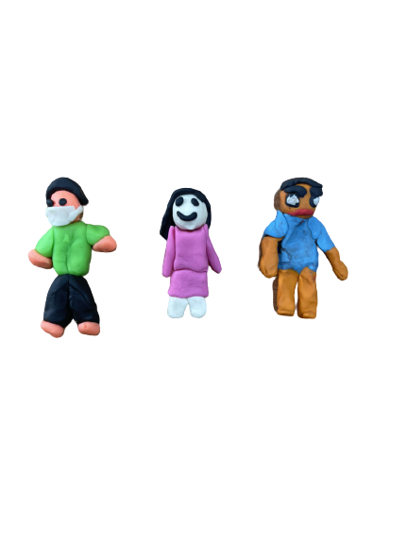
PHÒNG GIÁO DỤC VÀ ĐÀO TẠO THỊ XÃ ĐÔNG TRIỀU
TRƯỜNG THCS MẠO KHÊ II
HỘI THI
GIÁO VIÊN CHỦ NHIỆM GIỎI CẤP THỊ XÃ NĂM HỌC 2022 – 2023
TÊN BIỆN PHÁP
“ MỘT SỐ GIẢI PHÁP NÂNG CAO CHẤT LƯỢNG QUẢN LÍ, GIÁO DỤC HỌC SINH HIỆU QUẢ TRONG LỚP CHỦ NHIỆM
Người thực hiện: Phạm Thị Tuyết Thanh
Giáo viên trường THCS Mạo Khê II - Đông Triều - Quảng Ninh
Tháng 3 năm 2023

Slide 2
NỘI DUNG
I
MỤC ĐÍCH CỦA BIỆN PHÁP
II
NỘI DUNG CỦA BIỆN PHÁP
III
HIỆU QUẢ CỦA BIỆN PHÁP
IV
KẾT LUẬN- KIẾN NGHỊ

Slide 3

Xây dựng được một tập thể lớp đoàn kết, vững mạnh có nề nếp học tập tốt
01
02
Nâng cao chất lượng học tập và phẩm chất, năng lực của học sinh
MỤC ĐÍCH
CỦA
BIỆN PHÁP
03
Rèn luyện được cho học sinh các kĩ năng trong giao tiếp.
04
Tạo động lực, niềm say mê cho HS trong học tập, vui chơi.
Tạo môi trường học tập thân thiện, phát huy tinh thần đoàn kết, tương thân tương ái, giúp đỡ nhau trong học tập...
05

Slide 4
II. NỘI DUNG CỦA BIỆN PHÁP
1
Biện pháp 1: Tìm hiểu thông tin, phân loại học sinh trong lớp
2
Biện pháp 2: Xây dựng kế hoạch chủ nhiệm lớp
3
Biện pháp 3: Phát huy hiệu quả các tiết học SHL và HĐTN
Biện pháp 4: Nghệ thuật tiếp xúc của GVCN với HS, giúp đỡ HS khuyết tật hòa nhập cộng đồng
4
Biện pháp 5: Giáo viên chủ nhiệm với việc phối hợp giữa gia đình, nhà trường và xã hội để giáo dục học sinh
5
Biện pháp 6: Các giải pháp giáo dục HS cá biệt và học sinh có hoàn cảnh khó khăn tránh tình trạng HS bỏ học
6

Slide 5
1
Biện pháp 1: Tìm hiểu thông tin, phân loại học sinh trong lớp
1. Thực trạng của lớp chủ nhiệm.
Năm học 2022 – 2023 tôi được phân công chủ nhiệm lớp 6A4 của trường THCS Mạo Khê II. Đây là lớp học có tỉ lệ học sinh yếu kém về học lực và hạnh kiểm không nhỏ. Chính vì vậy công tác chủ nhiệm còn gặp rất nhiều những vấn đề sau:
a. Thuận lợi:
- Giáo viên chủ nhiệm nhận được sự chỉ đạo, quan tâm của chi bộ Đảng, của BGH, của CĐ giáo dục cơ sở cùng sự giúp đỡ của tất cả các ban ngành trong HĐSP nhà trường.
- Giáo viên chủ nhiệm năng nổ, thích học hỏi, tìm tòi sáng tạo, là người trực tiếp giảng dạy môn Toán và môn Lí nên thời gian tiếp xúc với lớp chủ nhiệm rất nhiều (5 tiết/1 tuần)
- Đội ngũ các thầy cô giáo bộ môn nhiệt tình, yêu nghề, trách nhiệm cao, chuyên môn vững vàng.
- Hầu hêt các phụ huynh học sinh đều rất quan tâm đến việc học của các em.
- Đội ngũ cán sự lớp tập trung những thành viên khá tích cực, ham hoạt động.
- Bản thân tôi là GV chủ nhiệm lớp nhiều năm cũng có kinh nghiệm về công tác chủ nhiệm lớp
- Đa số HS ngoan hiền, có ý thức học tập và rèn luyện đạo đức.
- HS trong lớp có ý thức xây dựng tập thể lớp. CSVC khang trang đầy đủ, công nghệ hiện đại
- Giữa GVCN, GVBM, PH học sinh và BGH luôn phối hợp chặt chẽ trong công tác giáo dục.

Slide 6
b. Khó khăn:
-. Đây là lớp có nhiều HS nam (29 nam, 15 nữ) nhiều em lười học, ham chơi, một số thường hay nói tự do trong giờ học ảnh hưởng đến kết quả thi đua của lớp .
- Nhận thức học sinh trong lớp không đồng đều, chủ yếu ở mức trung bình, khá nhận thức của một số học sinh rất chậm.
- Nhiều em có hoàn cảnh gia đình khó khăn, bố mẹ li hôn ở với ông bà và còn có những học sinh mồ côi bố, mẹ hoặc không bố, trong lớp còn có 2 học sinh khuyết tật.
- Một số học sinh chưa ý thức học tập còn ham chơi chưa tự giác trong học tập và rèn luyện.
- Một số phụ huynh học sinh phải bươn chải cuộc sống, ít có điều kiện để quan tâm chăm sóc con cái (Như đi làm xa, bố mẹ li dị, gửi con ở nhà ông bà ngoại, nội, dì, cậu, chú, bác…)
- Lớp có 2 học sinh cá biệt đó là: Nguyễn Gia Bảo và Ngô trọng Đức ( Tiếp thu bài chậm, hay nói tự do, thụ động, uể oải trong học tập, hay nói chuyện trong giờ, thường xuyên không thực hiện nội qui của lớp).
Biện pháp 1: Tìm hiểu thông tin, phân loại học sinh trong lớp
1

Slide 7
Lựa chọn ban cán sự lớp.
01
02
Lập sơ đồ tổ chức lớp học.
Biện pháp 2
Xây dựng kế hoạch chủ nhiệm lớp
03
Phân công nhiệm vụ cho ban cán sự lớp.
04
Tổ chức cho học sinh học nội quy trường, lớp
05
* Xây dựng nề nếp và năng lực tự quản của học sinh

Slide 8
2
Biện pháp 2: Xây dựng kế hoạch chủ nhiệm lớp
1. Lựa chọn ban cán sự lớp.
a. Cơ sở lựa chọn:
- Căn cứ vào hồ sơ học bạ của HS và tìm hiểu năng lực thông qua GVCN lớp dưới.
- Căn cứ sự tín nhiệm của tập thể lớp qua việc bình bầu dân chủ đầu mỗi năm học.
b. Phân công nhiệm vụ cho ban cán sự lớp:
- Ban cán sự lớp đại diện cho lớp. Ban cán sự lớp do tập thể lớp bầu ra, được GVCN quyết định công nhận. Nhiệm kỳ của ban cán sự lớp là một năm.
- Nhiệm vụ của lớp trưởng: là người điều hành, quản lý toàn bộ các hoạt động của lớp và từng thành viên trong lớp, cụ thể:
+ Tổ chức, quản lý lớp thực hiện các nhiệm vụ học tập, rèn luyện theo quy định của nhà trường.
+ Theo dõi, đôn đốc lớp chấp hành đầy đủ và nghiêm chỉnh quy chế, quy định, nội quy về học tập và sinh hoạt của Nhà trường.
- Xây dựng và thực hiện nề nếp tự quản trong lớp
+ Chịu sự điều hành, quản lý của trực tiếp của GVCN lớp.
+ Chủ trì các cuộc họp lớp để đánh giá kết quả học tập, rèn luyện, đề nghị thi đua khen thưởng đối với tập thể và cá nhân HS trong lớp.

Slide 9
2
Biện pháp 2: Xây dựng kế hoạch chủ nhiệm lớp
* Nhiệm vụ của các lớp phó:
+ Ðôn đốc các bạn đi học đầy đủ, đúng giờ, đảm bảo học tập nghiêm túc;
+ Ðiểm danh, ghi sổ đầu bài đầy đủ, kịp thời báo cáo với giáo viên chủ nhiệm hàng ngày
+ Tổ chức và quản lý HS thực hiện công tác lao động và các hoạt động liên quan đến sinh hoạt đời sống vật chất và tinh thần của lớp;
+ Tổ chức động viên, thăm hỏi những bạn có hoàn cảnh khó khăn, ốm đau, tai nạn...
* Nhiệm vụ của BCH chi Đội:
+ Nắm bắt và tiếp thu những thông báo, kế hoạch của Tổng phụ trách Đội để kịp thời triển khai cho Đội viên trong chi Đội thực hiện đầy đủ;
+ Thực hiện các phong trào ủng hộ, nuôi lợn nhân đao... do liên đội phát động.
* Nhiệm vụ của Ban cán sự bộ môn:
+ Thực hiện và duy trì sinh hoạt 10 phút đầu giờ theo chủ đề lớp đã chọn.
+ Giải đáp những thắc mắc cho bạn về môn mình phụ trách.
* Lập sơ đồ tổ chức lớp học.
- Căn cứ vào học lực của HS: HS yếu kém, chậm tiến ngồi trước; HS khá giỏi ngồi sau và ngồi cạnh để kèm cặp. Căn cứ vào tình trạng sức khỏe của HS: HS thấp trước, cao sau; HS mắt yếu ngồi gần bảng…

Slide 10
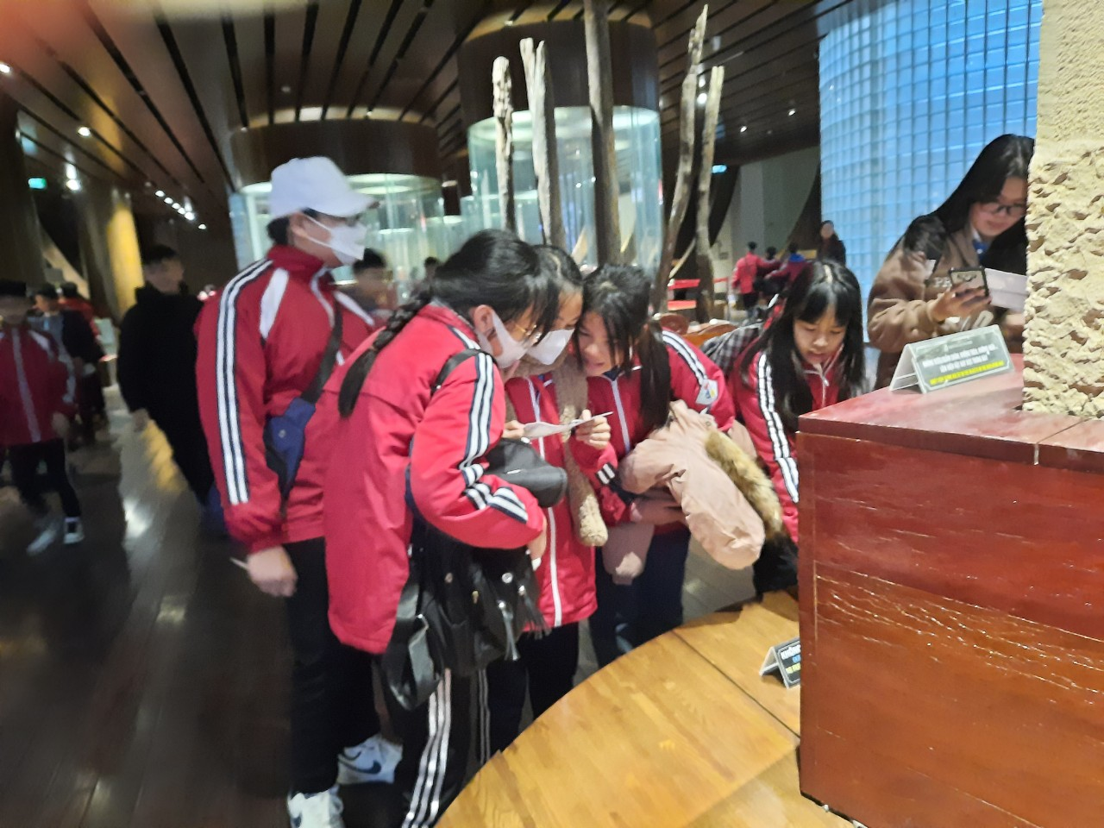
3
Biện pháp 3: Phát huy hiệu quả các tiết học SHL và HĐTN
Mục tiêu: Tạo niềm say mê cho HS trong các giờ học đạt kết quả trong từng bài học, tiết học, tạo cho học sinh yêu thích, hứng thú, đam mê môn học.
Biện pháp thực hiện:
Xây dựng cấu trúc bài học và nội dung sinh động, sôi nổi, thay đổi bằng nhiều hình thức, sinh hoạt theo chủ đề, theo tuần, tháng
Tăng cường tính tương tác bằng các trò chơi, thực hành đóng vai...cho học sinh được hoạt động nhiều. (áp dụng linh hoạt đối từng tiết học)
GV xây dựng kịch bản chi tiết cho từng tiết học, cho HS làm quản trò tổ chức những trò chơi.

Slide 11
Khởi động
01
02
Tổ chức tọa đàm chia sẻ, trao đổi kinh nghiệm, tư vấn
SINH HOẠT THEO CHỦ
ĐỀ
03
Tổ chức tranh biện ( có tiêu chí đánh giá )
04
Tổ chức trò chơi
05
Tổ chức sinh hoạt văn nghệ theo chủ điểm

Slide 12
KHỞI ĐỘNG
Hát tập thể
Nhảy flasmost tại chỗ
Xem đoạn phim tư liệu
Hình thức
Trò chơi vận động tại chỗ
Góc chia sẻ
Đặt tình huống

Slide 13

SINH HOẠT THEO CHỦ ĐỀ
Tổ chức tọa đàm chia sẻ, trao đổi kinh nghiệm, tư vấn
Đối với các chủ đề như chia sẻ phương pháp học tập, hướng nghiệp, Giáo dục tình yêu, giới tính, giáo dục, chào mừng 20/10, 20/11… giáo viên có thể tổ chức hình thức tọa đàm để học sinh được nói lên tâm tư nguyện vọng, được bày tỏ và chia sẻ những khó khăn vướng mắc trong quá trong quá trình học tập cũng như trong cuộc sống.

Slide 14
SINH HOẠT THEO CHỦ ĐỀ
Tổ chức tranh biện
Chủ đề
Sử dụng mạng xã hội
Điện thoại thông minh
Thuốc lá, thuốc lá điện tử
tình yêu tuổi học trò
Học sinh có nên có thần tượng
Mục đích: Để các em được bày tỏ quan điểm, bảo vệ quan điểm của mình. Được nghe lập luận trái chiều từ đó rút ra kết luận cho bản thân.

Slide 15
SINH HOẠT THEO CHỦ ĐỀ
Tổ chức trò chơi
Trò chơi "Mong muốn, hi vọng, quan tâm".
Các chủ đề về tình yêu tuổi học trò, tư vấn nghề nghiệp, Tọa đàm dung hòa mối quan hệ cha mẹ- con cái, Ước mơ của em…
Trong 3 phút các em viết ra những mong muốn riêng của mình về một môn học hoặc một hoạt động nào đó, nói lên những điều mình hi vọng sẽ đạt được và cả những điều mà mình quan tâm vào giấy nhớ rồi dán lên bảng
Giáo viên chủ nhiệm tổng hợp lại những mong muốn, suy nghĩ, tâm tư và nguyện vọng của các học sinh. Từ đó giáo viên đưa ra lời nhận xét về những điều mà các em đang cần và đang quan tâm, những mơ ước và hoài bão của các em học sinh, định hướng cho các em hành động.

Slide 16
Biện pháp 4: Nghệ thuật tiếp xúc của GVCN với HS, giúp đỡ HS khuyết tật hòa nhập cộng đồng
4
Mục tiêu:
Khi tiếp xúc với học sinh có hoàn cảnh đặc biệt, HSKK, tôi phải thật lựa chọn thời điểm thích hợp để hỏi thăm về gia cảnh để biết được đó có phải là yếu tố ảnh hưởng đến học tập, đạo đức của các em không. Đối với học sinh có đk gia đình quan tâm, tôi luôn biết phát huy thế mạnh này. Vì thường học sinh được giáo dục tốt, được chăm lo việc học tập nên chăm ngoan hơn, chính những học sinh này sẽ là nhân tố tích cực của lớp.
Ngược lại, học sinh gặp phải những khó khăn về gia đình như: kinh tế, bố mẹ li hôn, mồ côi bố hoặc mẹ, cha mẹ là người chưa quan tâm đến con... Đối tượng này thường tự ti, mặc cảm nên cần phải khéo léo tế nhị trong cách đối xử cũng như giúp đỡ, không phải lúc nào các em cũng nhận sự quan tâm, giúp đỡ của thầy cô, bạn bè.

Slide 17
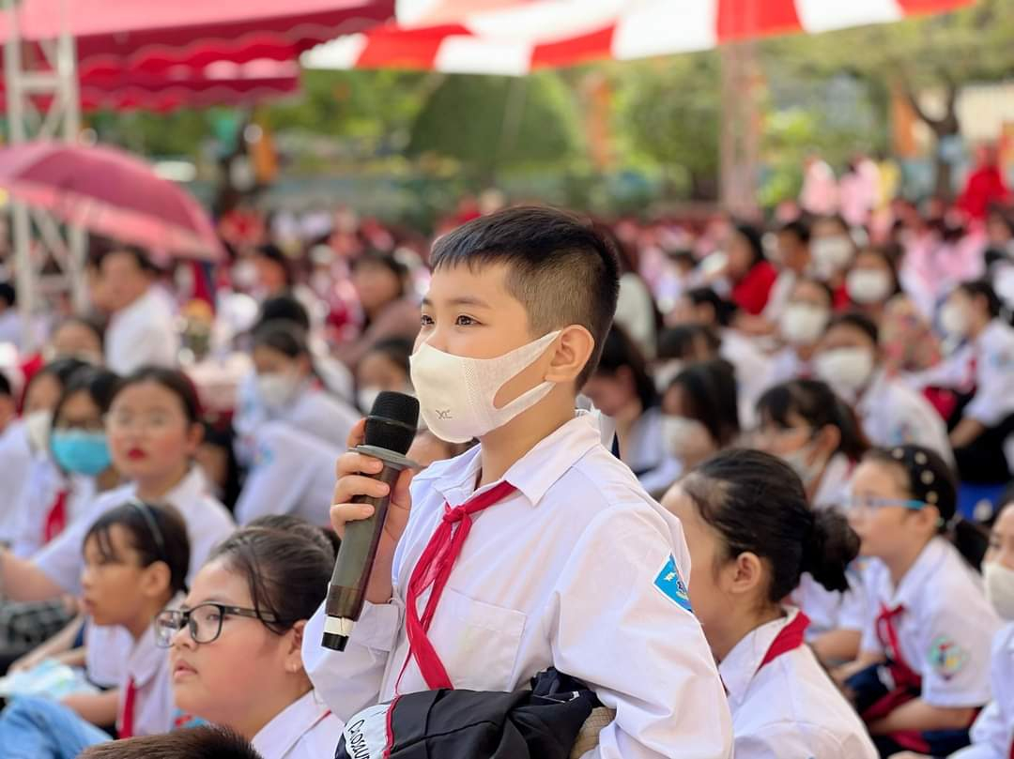
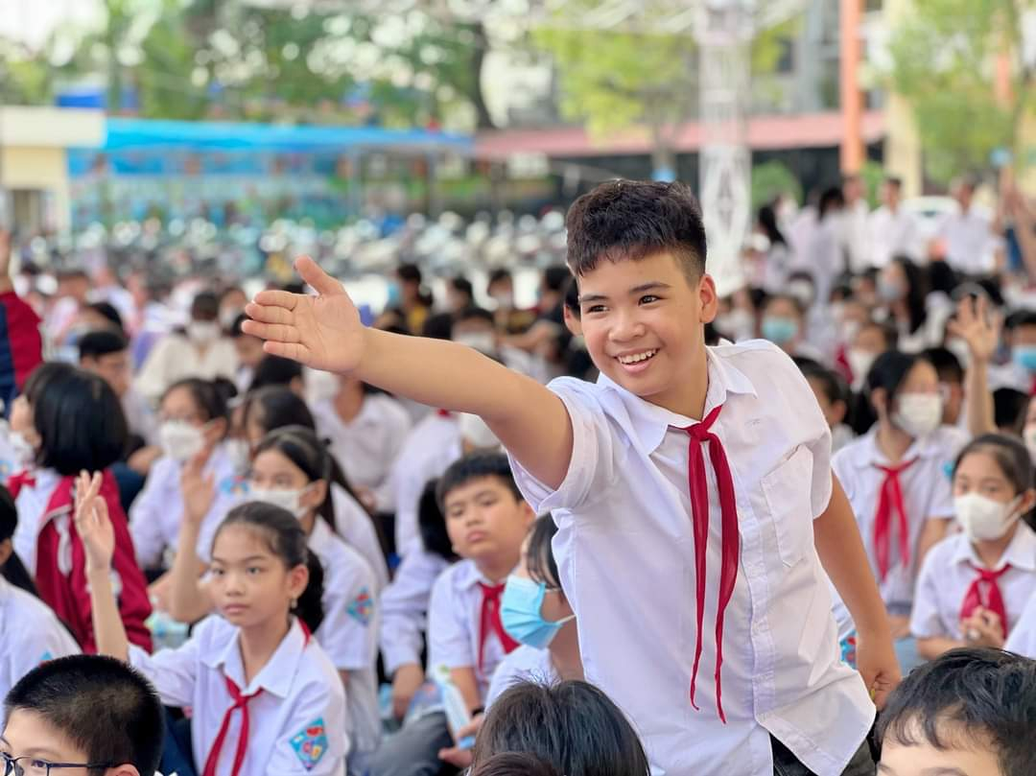
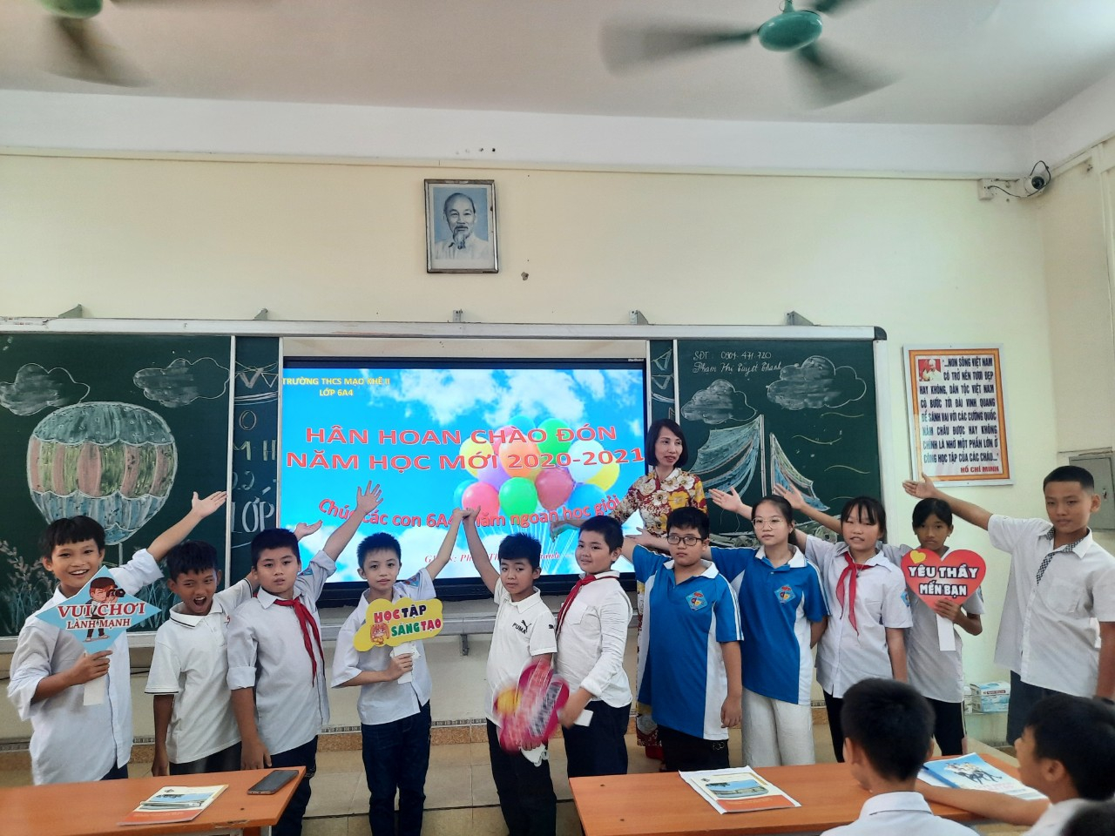

Slide 18
Biện pháp 4: Nghệ thuật tiếp xúc của GVCN với HS, giúp đỡ HS khuyết tật hòa nhập cộng đồng
4
b. Các giải pháp:
+ Trước hết, chúng ta hãy thương yêu HS, cố gắng để giúp HS vượt qua những biến cố, những vấn đề đã xảy trong cuộc sống
+ HS cá biệt thì cần được sự quan tâm, giúp đỡ trong học tập, giao tiếp hàng ngày.
+ GVCN cần có nề nếp kỷ cương để HS nhận thức được nội qui cần phải thực hiện
+ Thuyết phục bằng lời lẽ có lý, có tình, bằng tình cảm và phép tắc tác động lên nhận thức và tình cảm của HS như: trò chuyện, nêu gương tốt, thưởng việc tốt.
+ Đưa các em vào hoạt động tập thể thực tiễn như hoạt động tập thể trong và ngoài nhà trường, vui chơi, tham gia các HĐTN… qua đó hiểu thêm HS, gắn bó học sinh với tập thể, xoá đi những thiếu sót.
+ Khuyến khích khen chê đúng mục đích, đúng việc, đúng lúc, tế nhị mà hiệu quả.
+ Xây dựng nếp sống văn minh, văn hoá thanh lịch, xây dựng tình thương yêu đoàn kết.

Slide 19
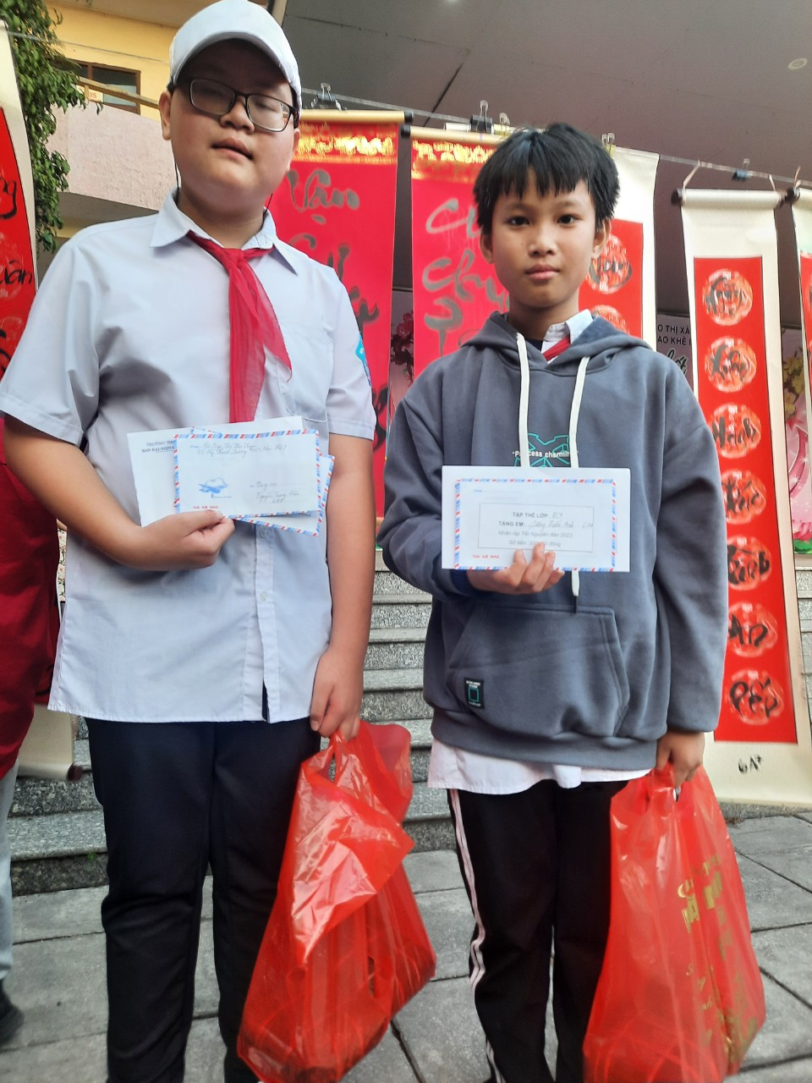
Biện pháp 4: Nghệ thuật tiếp xúc của GVCN với HS, giúp đỡ HS khuyết tật hòa nhập cộng đồng
4
- Tìm hiểu bệnh lý học sinh
Phân công học sinh giúp đỡ bạn.
Tìm hiểu hoàn cảnh gia đình.
Giúp đỡ em trong học tập, bố trí chỗ ngồi gần giáo viên hoặc gần cửa ra vào lớp để hỗ trợ kịp thời khi cần.
Báo cáo nhà trường, ban HĐNG Hội PHHS lớp, công đoàn trường tạo điều kiện giúp đỡ động viên em về tinh thần và vật chất

Slide 20
5
Biện pháp 5: Giáo viên chủ nhiệm với việc phối hợp giữa gia đình, nhà trường và xã hội để giáo dục học sinh
1. GVCN phải thật sự gắn bó, quan tâm tới lớp mới nắm rõ đặc điểm tâm sinh lý và tình hình học tập của từng em. Từ kết quả học tập, năng khiếu, tính cách của mỗi HS mà GVCN góp ý kiến với từng HS.
2. Luôn dạy các em cách học , cách sống, cách ứng xử với mọi người thông qua giao tiếp, các tình huống diễn ra hàng ngày...
3. Việc phối kết hợp với giáo viên bộ môn trong việc hình thành nhân cách cho học sinh là việc làm rất cần thiết bởi dù muốn hay không thì GVCN không phải lúc nào cũng có mặt trên lớp của mình. Vì vậy những đổi thay của các em rất cần sự quan tâm của các thầy cô giáo.
4. Giáo viên chủ nhiệm phải nắm bắt kịp thời để giáo dục học sinh vì thế việc phối hợp với giáo viên bộ môn và PHHS là việc làm rất cần thiết. Thông tin 2 chiều giúp điều chỉnh uốn nắn kịp thời những thiếu sót của các em
5. Giáo viên chủ nhiệm cần có sự liên hệ chặt chẽ với phụ huynh học sinh và chính quyền địa phương.
6. Thực hiện cam kết giữa gia đình- nhà trường –chính quyền địa phương: quản lý con em mình,không bỏ học,không vi phạm pháp luật, không mắc vào các tệ nạn xã hội.

Slide 21
6
Biện pháp 6: Các giải pháp giáo dục HS cá biệt và học sinh có hoàn cảnh khó khăn tránh tình trạng học sinh bỏ học
* Tìm hiểu nguyên nhân:
. + Không phải tự nhiên mà trẻ trở thành "cá biệt", đó là hậu quả của các vết thương tâm lý mà vô tình người lớn chúng ta đã gieo vào đầu óc non nớt của trẻ lúc sống trong môi trường gia đình cũng như ở trường học.
+ Gia đình khó khăn; một số học sinh ham chơi, học kém, chán học, bỏ học...
* Các giải pháp:
+ Trước hết, chúng ta hãy thương yêu HS, cố gắng để giúp HS vượt qua những biến cố, những vấn đề đã xảy trong quá trình sống và nó đã trở thành vết thương tâm lý khó phai mờ trong tâm hồn HS.
+ Tổ chức vận động các gia đình, các đoàn thể XH cùng phối hợp, thống nhất nội dung, mục đích, biện pháp giáo dục HS trong trường và cụm dân cư.
+ Thuyết phục bằng lời lẽ có lý, có tình, bằng tình cảm và phép tắc tác động lên nhận thức và tình cảm của HS như: trò chuyện, nêu gương tốt, thưởng việc tốt.
+ Đưa các em vào hoạt động tập thể thực tiễn như hoạt động tập thể trong và ngoài nhà trường, vui chơi, thăm quan du lịch… qua đó hiểu thêm HS, gắn bó học sinh với tập thể, xoá đi những thiếu sót.
+ Khuyến khích khen chê đúng mục đích, đúng việc, đúng lúc, tế nhị mà hiệu quả.

Slide 22
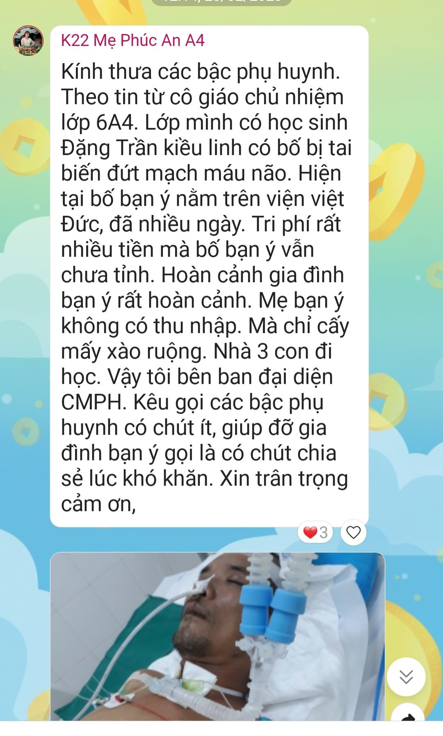
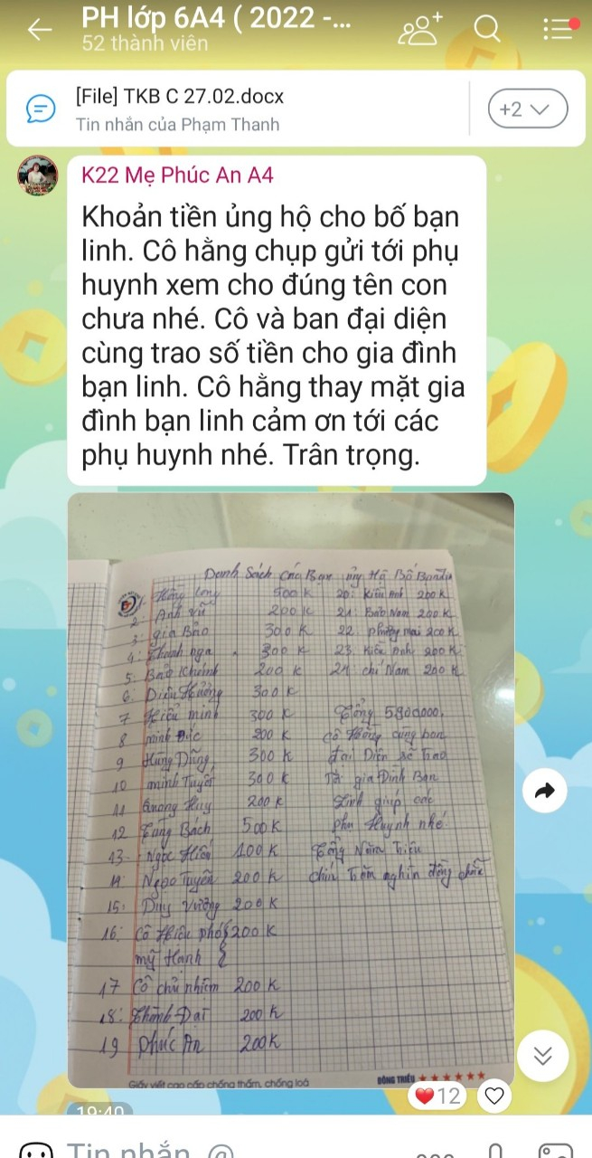

Slide 23
III. HIỆU QUẢ SAU KHI THỰC HIỆN
Hiệu quả của việc áp dụng biện pháp trong thực tế lớp chủ nhiệm
Ý thức học tập tiến bộ rõ rệt trong các giờ học và các HĐNG LL
Duy trì tốt nề nếp tự quản, sinh hoạt 10 phút đầu giờ
Học sinh rất vui và hào hứng đón chờ các tiết SH theo chủ đề và HĐTN
Từ đó chất lượng học tập các bộ môn nâng lên rõ rệt

Slide 24
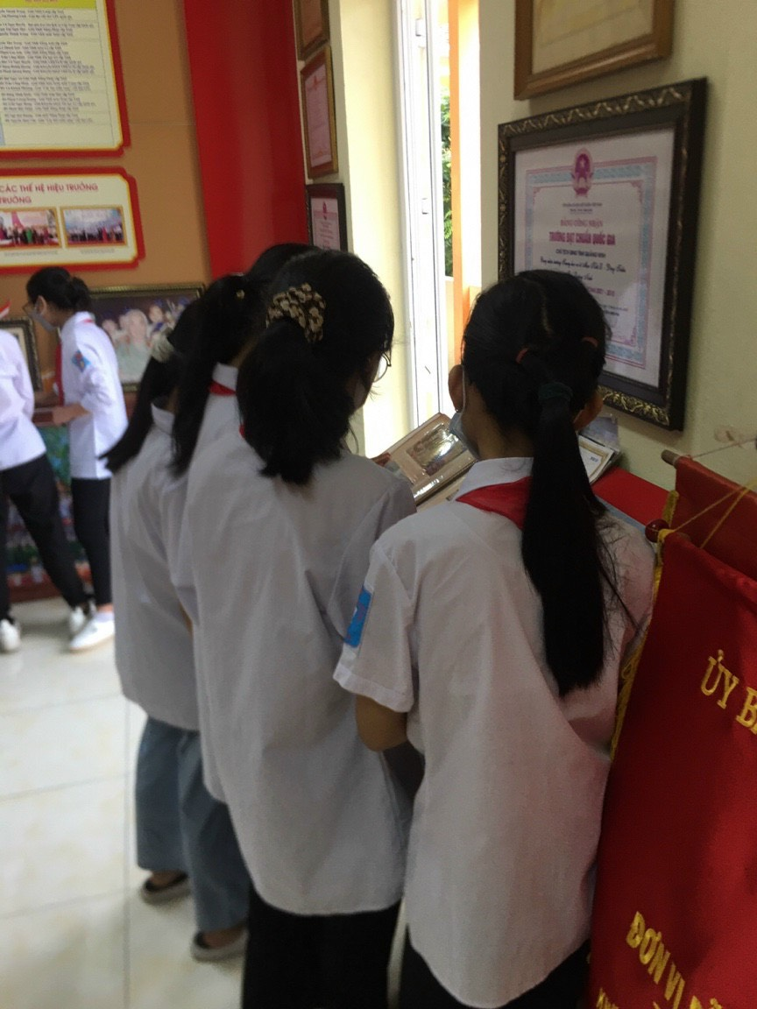
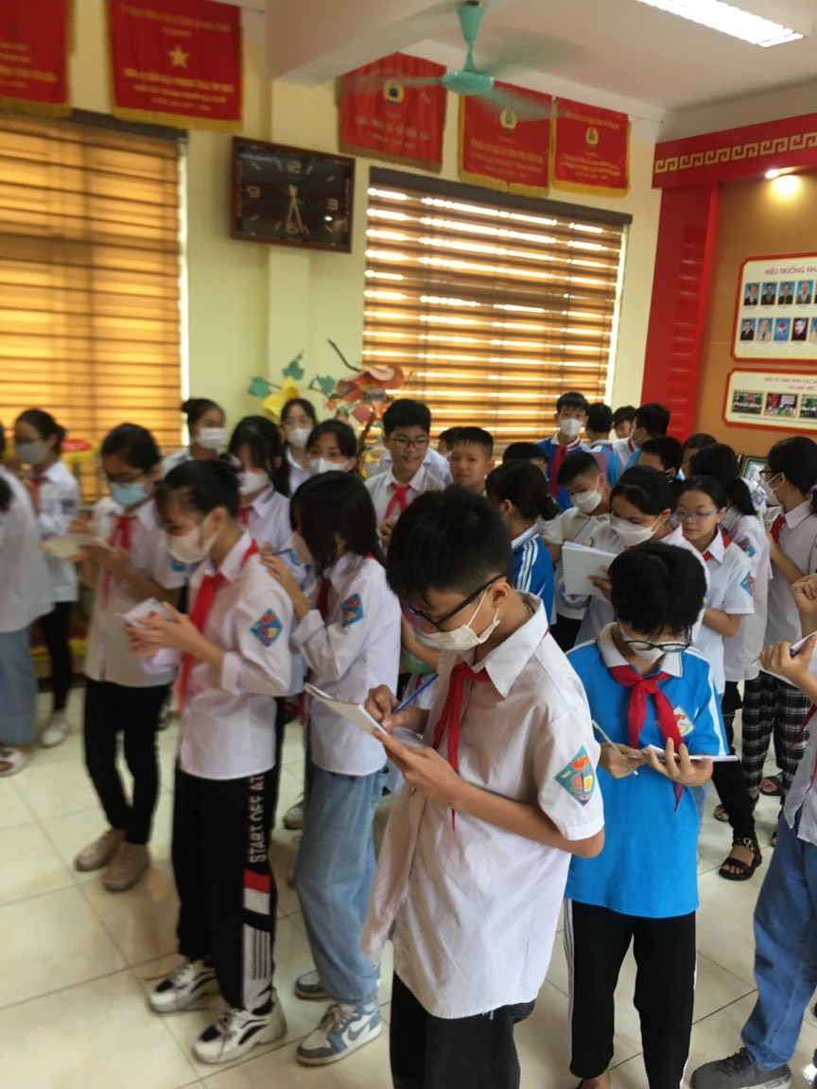

Slide 25
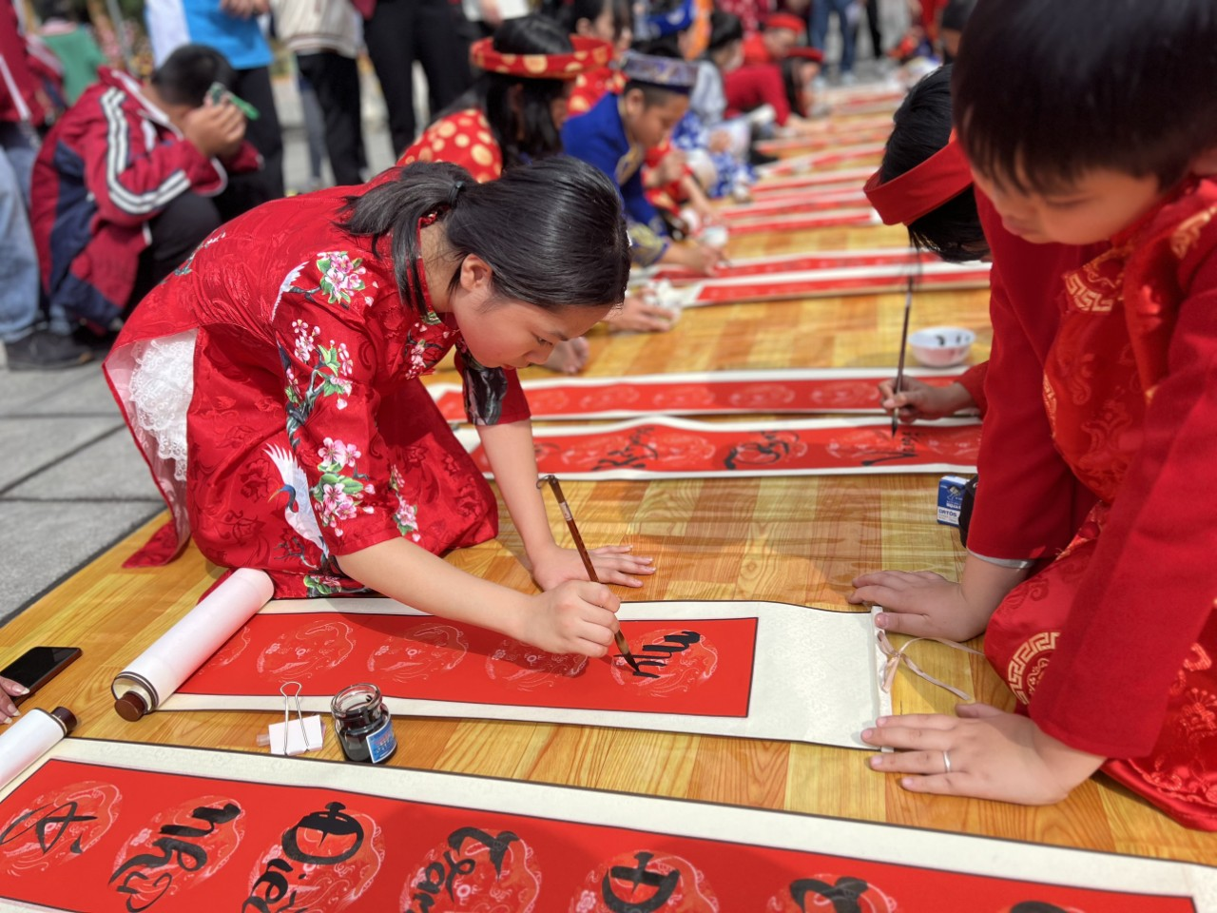
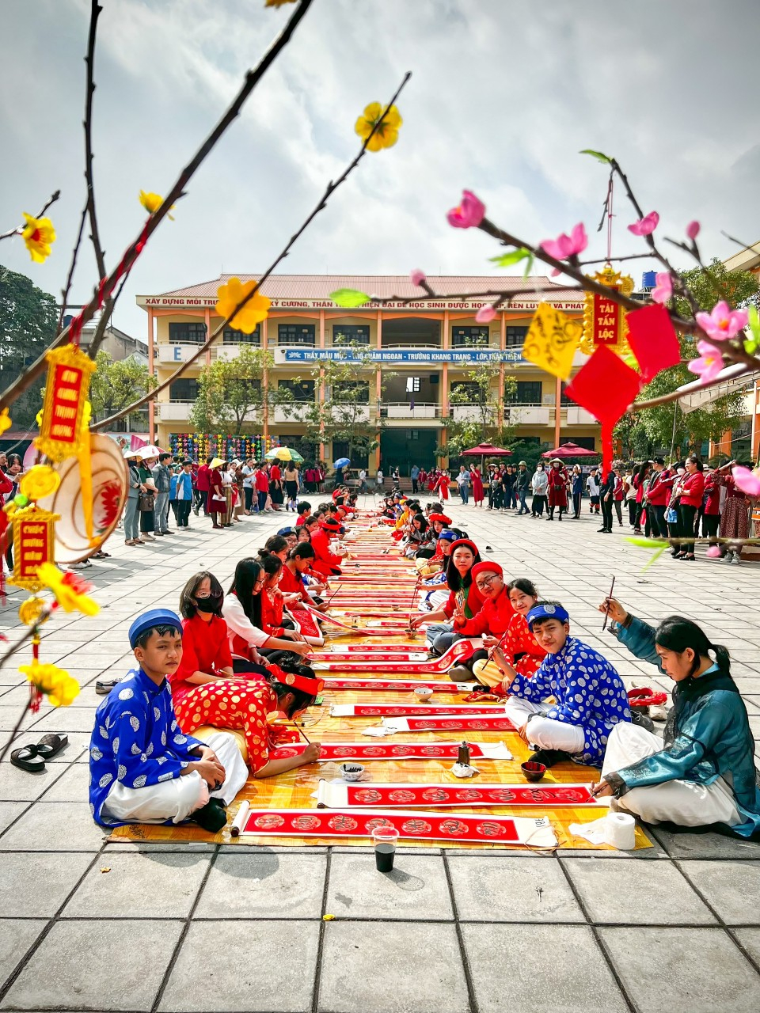
III. HIỆU QUẢ CỦA BIỆN PHÁP
Hiệu quả của việc áp dụng biện pháp trong thực tế lớp chủ nhiệm

Slide 26
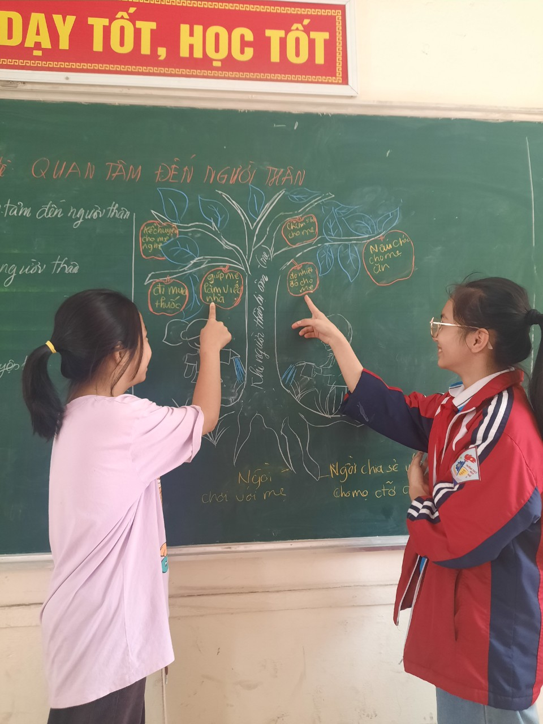
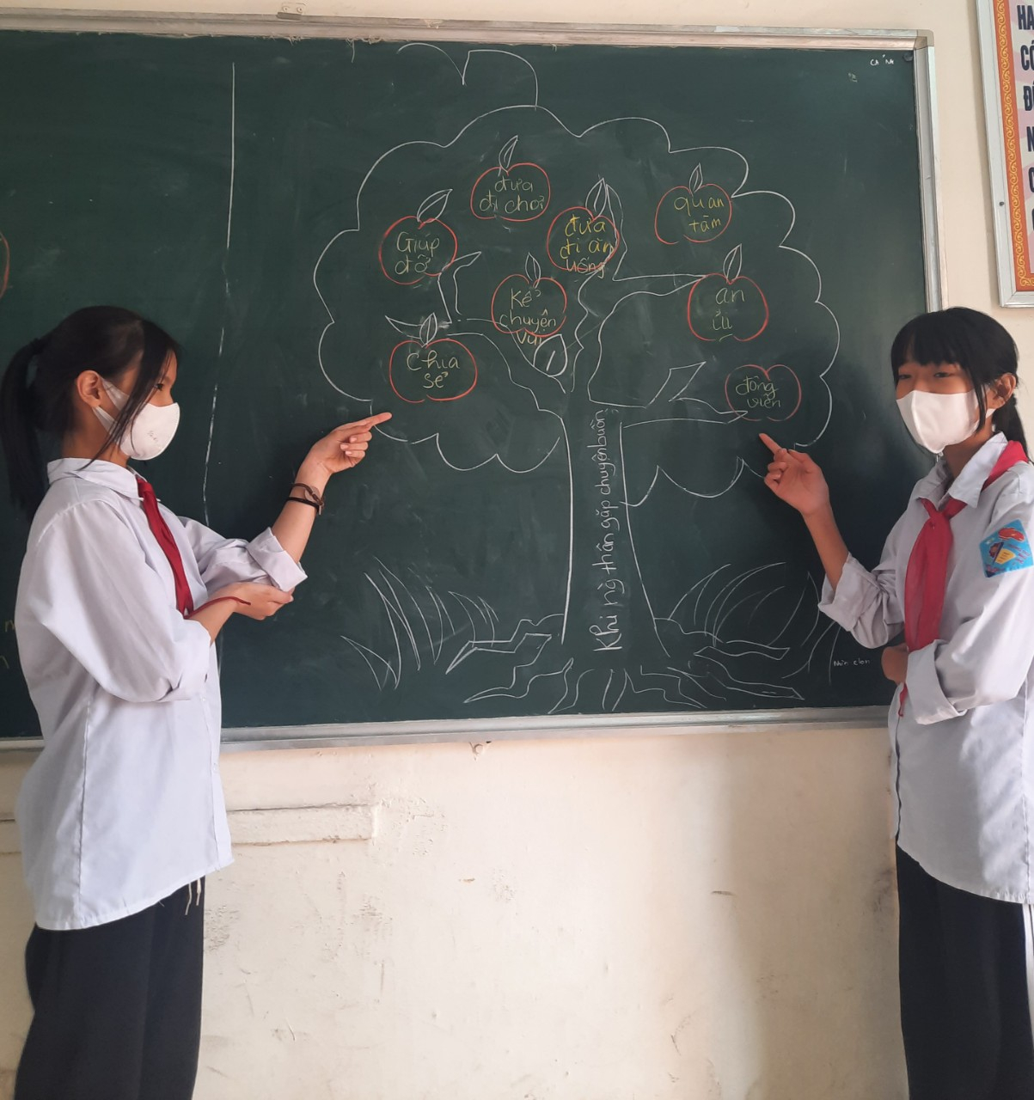

Slide 27
Kết quả thu được sau khi áp dụng biện pháp
STT | Lớp | Sĩ số | Kết quả học tập
 |  |  | Tốt | Khá | Đạt | Chưa đạt
1 | 6A4 | 44 | 5 | 25 | 14 | 0
STT | Lớp | Sĩ số | Kết quả hạnh kiểm
 |  |  | Tốt | Khá | Đạt | Chưa Đạt
1 | 6A4 | 44 | 44 | 0 | 0 | 0

Slide 28

KẾT LUẬN
ĐỀ XUẤT,
KIẾN NGHỊ
IV. KẾT LUẬN
Nghề chủ nhiệm vất vả nhưng đầy yêu thương, niềm vui của giáo viên chủ nhiệm không chỉ là chất lượng tính bằng các con số, bằng tỉ lệ mà còn là những ánh mắt long lanh, tình cảm chân thành và sự lớn khôn của học sinh, những gương mặt rạng ngời, hồn nhiên đầy yêu thương và tự tin của các em sự trân quý của các em sẽ là nguồn động viên to lớn mỗi thầy cô trong sự nghiệp trồng người.
Để đạt được những điều vô cùng quý giá đó, mỗi giáo viên cần có sự say mê nhiệt tình, tâm huyết, tìm tòi, sáng tạo, nắm bắt tâm tư tình cảm các em, coi các em như những người bạn, người thân hiểu các em từ đó chia sẻ và giúp đỡ các em tháo gỡ những khúc mắc.
Công tác chủ nhiệm lớp là một công việc vô cùng quan trọng. Người giáo viên phải vừa như người mẹ dịu dàng, người thầy nghiêm khắc, người bạn gần gũi, trọng tài phân minh. Thành công của giáo viên là làm cho học sinh tôn trọng, kính yêu, tin tưởng, là xây dựng được một tập thể lớp luôn vững mạnh đoàn kết, gắn bó.

Slide 29

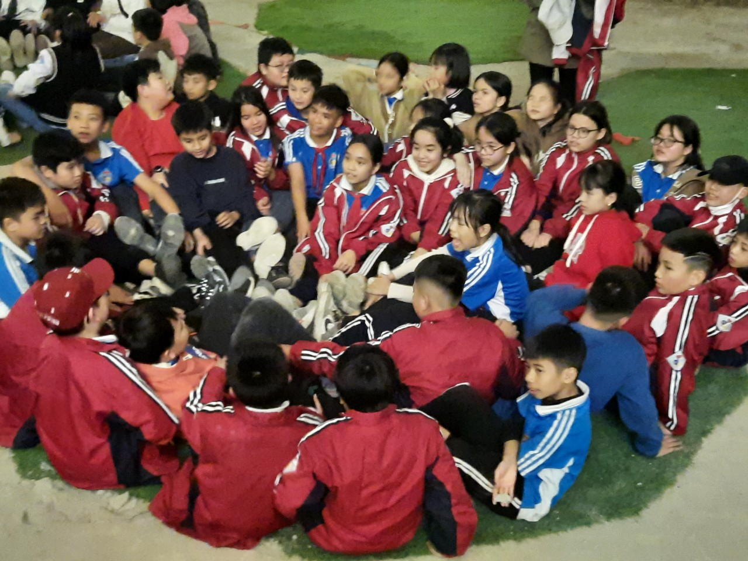
IV. KẾT LUẬN VÀ KIẾN NGHỊ
1. Đối với giáo viên.
“Hãy xem tập thể lớp là gia đình của mình và các em học sinh là con cái của mình; chăm sóc gia đình mình, yêu thương con cái mình như thế nào thì hãy chăm sóc tập thể lớp và yêu thương các em học sinh của mình như thế”.

Slide 30
2. Đối với cha mẹ học sinh
Quan tâm hơn đến sự thay đổi tâm lí của các con, phản ánh kịp thời với GVCN để tìm biện pháp kết phối hợp, luôn giữ thông tin 2 chiều với GVCN
3.Đối với nhà trường.
Tạo mọi điều kiện cho giáo viên chủ nhiệm lớp tham gia các lớp tập huấn để nâng cao trình độ, đáp ứng yêu cầu đổi mới giáo dục
Tăng cường hỗ trợ giáo viên chủ nhiệm lớp trong công tác giáo dục học sinh, hỗ trợ học sinh có hoàn cảnh đặc biệt.
3. Đối với Phòng giáo dục đào tạo.
Tăng cường tổ chức các buổi hội thảo, trao đổi kinh nghiệm về công tác chủ nhiệm lớp trong các nhà trường để bồi dưỡng nâng cao năng lực quản lý giáo dục HS đối với GVCN trong các năm học tiếp theo.

Slide 31



